Slide 1
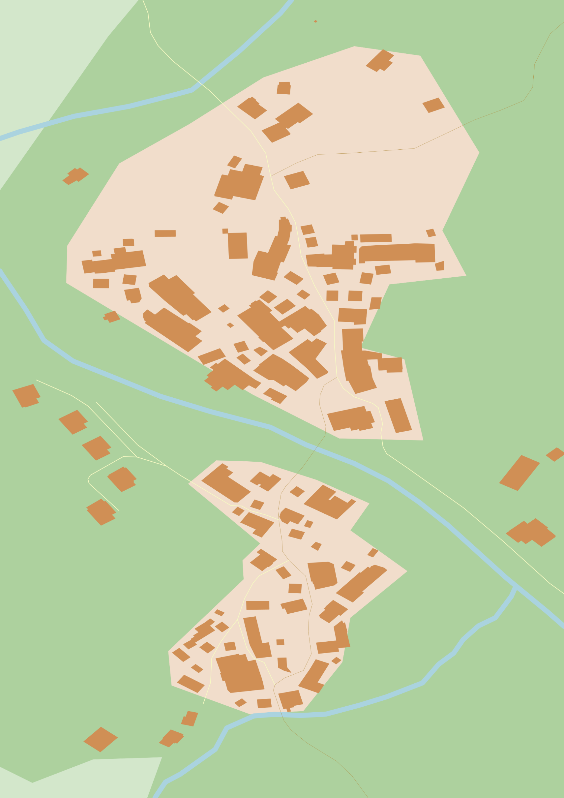
ESPINARÉU
ASTURIAS, ESPAÑA
43°18'01.2"N / 5°21'48.4"W

